Slide 1
Vision Transformer:
AN IMAGE IS WORTH 16X16 WORDS:
TRANSFORMERS FOR IMAGE RECOGNITION AT SCALE
Tae-hwi Kim
ICLR, 2021

Slide 2
CutMix
CutMix: Regularization Strategy to Train Strong Classifiers With Localizable Features, ICCV, 2019
Main Contribution
1. Data Level에서 모델의 일반화 성능을 향상시키는 방법론 제안
2. 간단한 연산을 통해 효율적인 overhead로 이미지 증강 가능
3. Mixup과 비교했을 때, 보다 명확하고 자연스러운 이미지를 만듦
(식별이 쉬움 -> 모델의 Localization 성능을 향상)
4. 다른 기법에 비해 Adversarial sample에 대한 Robustness 향상
Pros
> 일반화 성능 향상, Detection에서 Localization(위치화) 성능 향상, 개선된 Robustness
Cons
> Sampling in Uniform Distribution -> 최적일까?
> 너무 높은 랜덤성

Slide 3
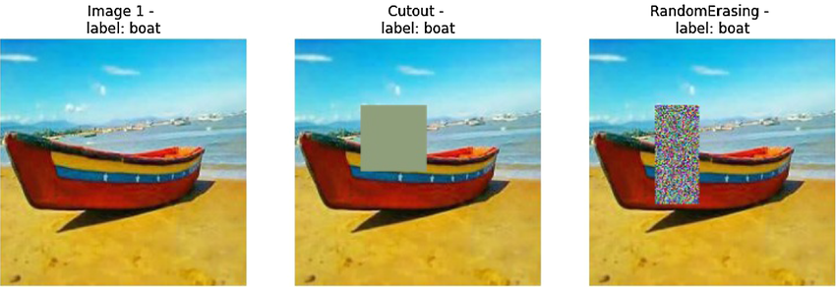
CutMix
CutMix: Regularization Strategy to Train Strong Classifiers With Localizable Features, ICCV, 2019
Introduction
: CNN에서, 특정 이미지의 일부분에 대해 집중하는 현상이 생김, 이를 방지하기 위해
Regional Dropout(input의 일부 영역으로 랜덤으로 삭제)하는 방식이 사용
하지만 삭제된 영역은 대부분 0이 되거나 랜덤 노이즈 등으로 채워지는 경우가 많았다.
이는 데이터 양이 중요한 CNN에서 정보 손실을 일으킨다.
따라서 이 연구에서는 이 삭제된 영역을 최대한 활용하고자 함.
> 삭제된 영역을 다른 이미지의
일부(patch)로 대체하자 !

Slide 4

CutMix
CutMix: Regularization Strategy to Train Strong Classifiers With Localizable Features, ICCV, 2019
Method for Labels
그렇다면 Cut-mix된 이미지의 라벨은 뭐라고 해야 할까?
> Mixup과 유사한 방식으로 새로운 라벨을 생성
Combination ratio λ에 따라 새로운 라벨 y*를 만든다.
λ ∈ [0, 1]
Mixup에서, λ값은 Beta Distribution인 Beta(α, α)에서 정해짐에 따라,
이때 CutMix에서도 베타 분포에서 α값이 1인 Beta(1,1), 균형을 이루는 분포인 Uniform Distribution에서 λ 값을 정한다.
> 0부터 1까지 아무 값으로 정해질 확률이 일정하다.

Slide 5



CutMix
CutMix: Regularization Strategy to Train Strong Classifiers With Localizable Features, ICCV, 2019
Method for Images
Input Image 전체에 대한 Binary Matrix(Width * Height) M를 생성,
한 이미지에 대해 어떤 부분을 버릴 지(0), 어떤 부분을 유지할 지(1)를 결정하는 역할
M에서 0으로 채울 영역(Crop할 영역)은 직사각형의 Bounding Box B를 통해 만들어진다.
B에 해당하지 않는 나머지는 모두 1로 둔다.
CutMix 될 두 개의 이미지는 하나의 미니 배치(mini-batch)에서 랜덤하게 선택된다.

Slide 6
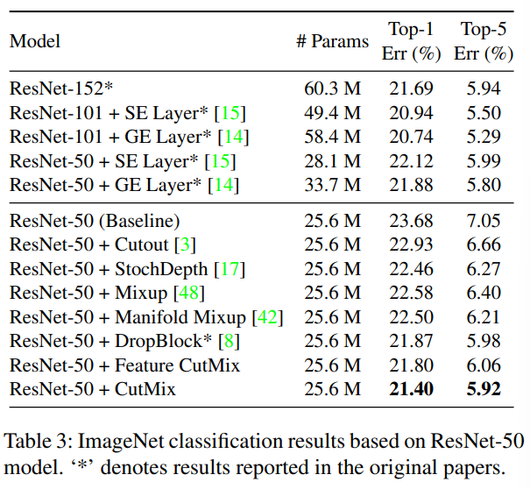
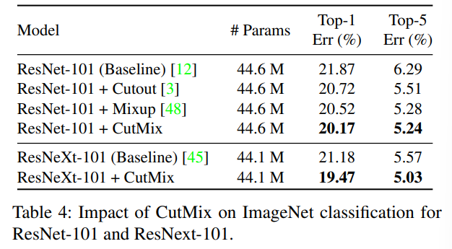
CutMix
CutMix: Regularization Strategy to Train Strong Classifiers With Localizable Features, ICCV, 2019
Experiment Result
ImageNet Classification results, 더 큰 모델에 대해서도 좋은 성능 유지

Slide 7
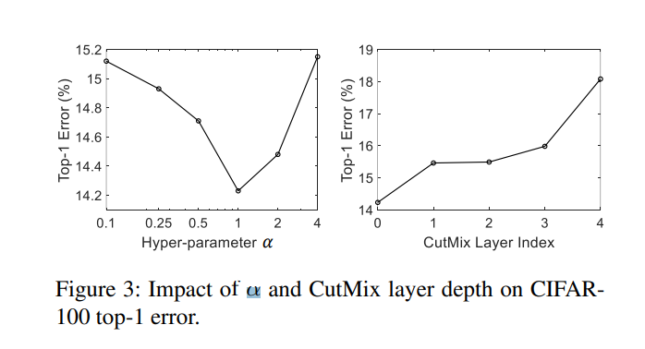
CutMix
CutMix: Regularization Strategy to Train Strong Classifiers With Localizable Features, ICCV, 2019
Experiment Result – Ablation Study
최적의 α 값와 CutMix를 수행하는 Level에 대한 Ablation
(CIFAR100, PyramidNet-200 사용)
Layer Index
0: Input Image
1: Conv-BatchNorm
2: Layer 1
3: Layer 2
4: Layer 3

Slide 8
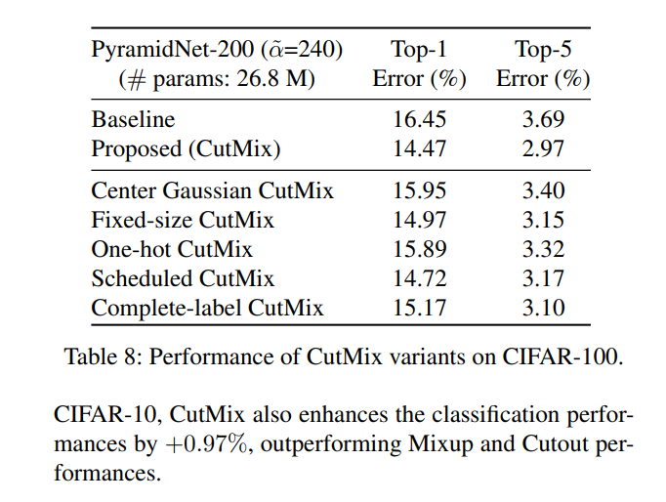
CutMix
CutMix: Regularization Strategy to Train Strong Classifiers With Localizable Features, ICCV, 2019
Experiment Result – Ablation Study
CutMix Design에 따른 Ablation
- Center Gaussian CutMix
: r_x, r_y를 이미지의 mean을 따르는
Gaussian Distributio으로 선택
- Fixed-sized CutMix
: 삭제할 영역을 16x16, Combination ratio λ를 0.75로 고정
- Scheduled CutMix
: 훈련 동안 CutMix를 적용할 확률을 선형적으로 올림
- One-hot CutMix
: 더 많이 섞인 이미지의 라벨로 새로운 이미지의 라벨 결정
- Complete-label CutMix
: Combination ratio λ를 0.5로 고정

Slide 9
CutMix
CutMix: Regularization Strategy to Train Strong Classifiers With Localizable Features, ICCV, 2019
Summary
- What is CutMix?
: Cutout, Mixup에서 쓰인 방법론을 응용하여 모델의 Generalization과 Localization 성능을 향상하는 Augmentation Method.
> Uniform Distribution에서 Combination ratio λ 를 정하고 이에 따라 지정된 직사각형의 Crop 영역을 다른 이미지와 섞어 새로운 이미지를 만들어 낸다.
- Limitation
: 랜덤성에 의존, 매번 실행 결과가 다를 수 있음

